Slide 1

Mozgástan, mozgásfejlődés, neurobiológia
Oktató: Katona Péter

Slide 2
A mozgásszabályozás fizikai megközelítése
Tömeg-rugó modellek
Határérték szabályozás
Az Egyensúlypont elmélet
Szabályozás referens konfiguráció által

Slide 3
Mozgásszabályozás
Két fő megközelítés az akaratlagos mozgások szabályozására
  Szabályozáselméleti és mérnöki
    Központi idegrendszer számításokat végez a környezet és a test különböző részeinek egymásra hatásának következményeként
  Neurofiziológiai és fizikai
    Jelenleg még nagyon nyers – sok ismeretlen részlet

Slide 4
A mozgásszabályozás fizikai megközelítése
Nincsenek számítások az idegrendszerben
Test különböző részei közötti illetve a test és a környezet közötti kölcsönhatások leírása a fizika törvényei segítségével
  Élettelen világ fizikai leírása előrehaladott
  Mozgásszabályozás kérdéseinek megválaszolásánál problémákba ütközik
    Szándékos, tervszerű mozgások
    Komplex rendszer →sok kritikus változó nem mérhető közvetlenül vagy egyáltalán nem megismerhető

Slide 5
Tömeg-rugó modellek
Egyszerű lineáris oszcillátor
Problémák a tömeg-rugó modellekkel

Slide 6
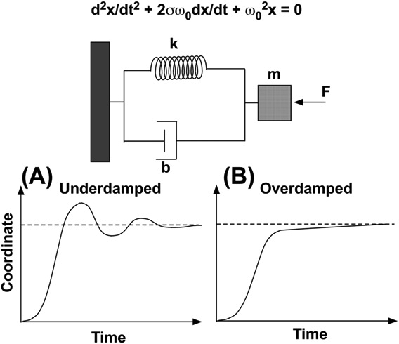
Egyszerű lineáris oszcillátor
Stiffness – külső erő hatásával szemben –rugó
  Hossz – normál hossz
Csillapítás – sebességgel szembeni ellenállás
  Hosszváltozás esetén
Izmok alulcsillapítottak
Újabb eredmények:
  Izomaktiváció során az alaptulajdonságok megváltoznak
    Stiffness – nem-lineáris változás
    Csillapítás – nem-lineáris változás
    Normál hossz (L₀ – hossz külső erőhatás nélkül)

Slide 7
Határérték szabályozás
Aktivációs határérték mint szabályozó változó
Persistent inward currents (PIC) – Hosszantartó (Ca²⁺ ion) beáramlás

Slide 8
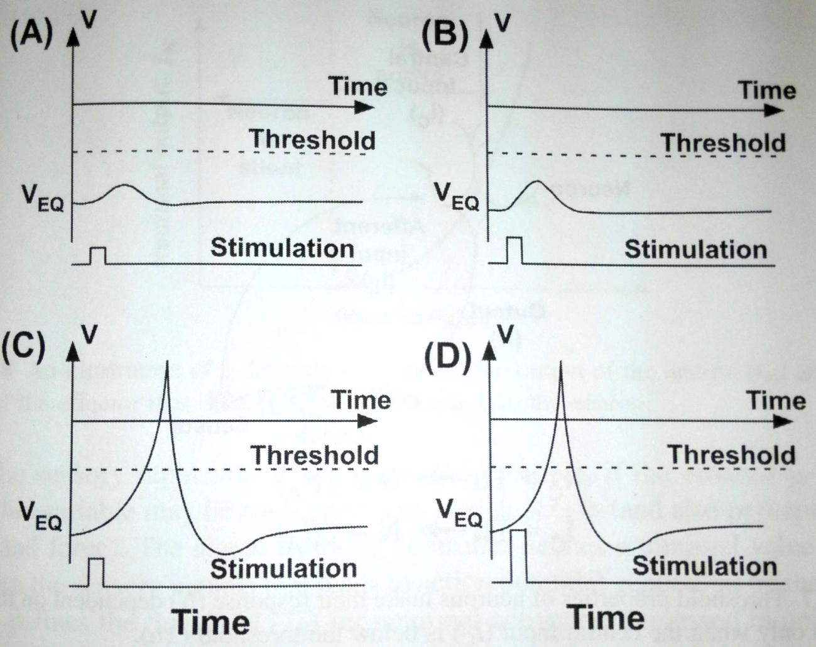
Határérték szabályozás
Idegrendszer→idegsejtek→ingerelhető sejtek→határérték tulajdonságok
  Határérték feletti depolarizáció → akciós potenciál
    Minden vagy semmi
  Refrakter periódus

Slide 9
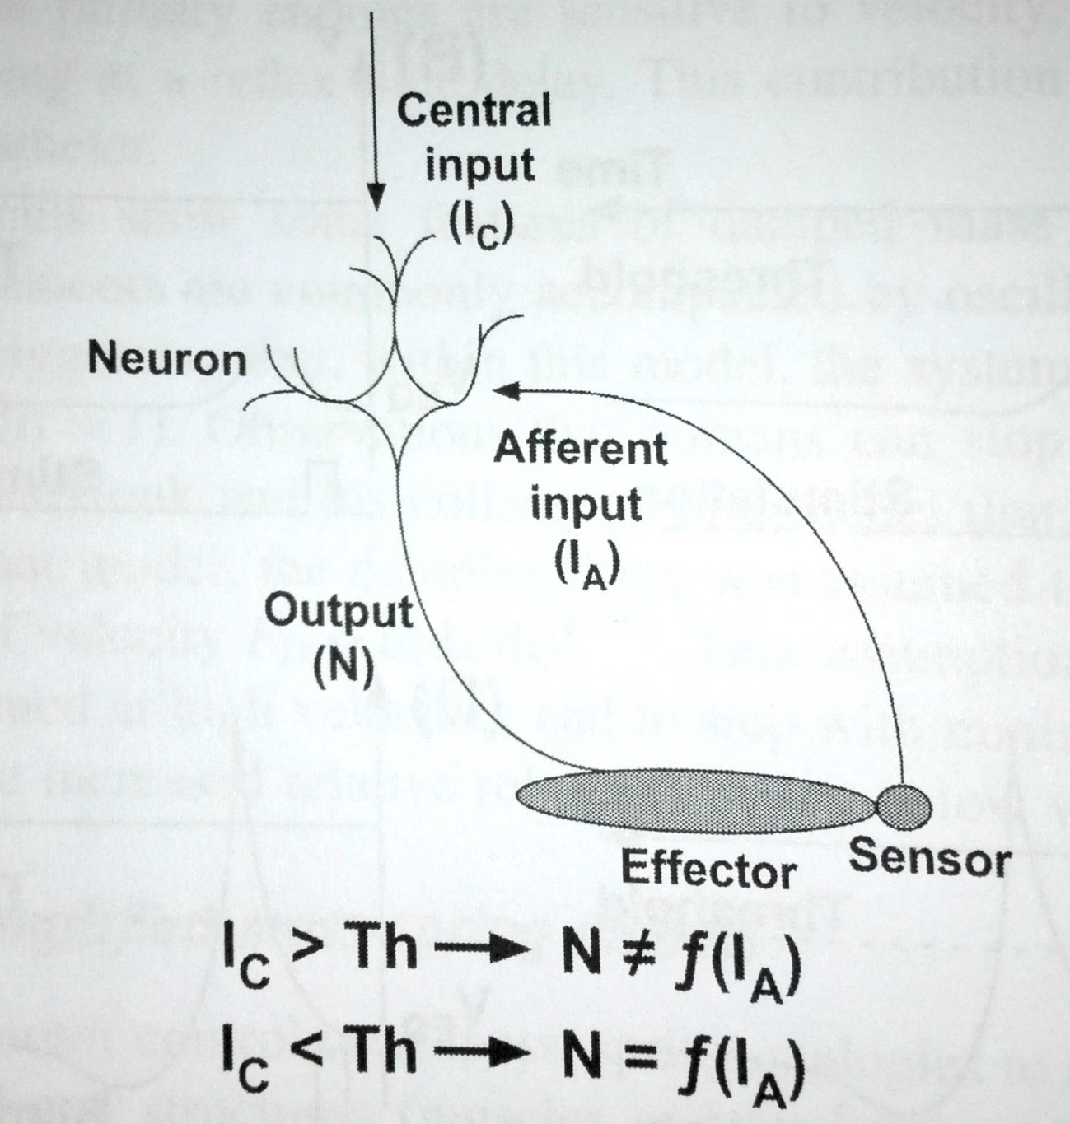
Aktivációs határérték mint szabályozó változó
Egyszerű modell → Motoneuron (MN): két féle afferentációval
  Központi
  Perifériáról érkező
Határérték eléréséhez szükséges depolarizáció a kettő szummációja által
  Ha a központi jel határérték feletti → MN tüzelése nem függ a perifériáról érkező jeltől
  Ha a központi jel határérték alatti → a MN tüzelése függ a perifériáról érkező jeltől

Slide 10
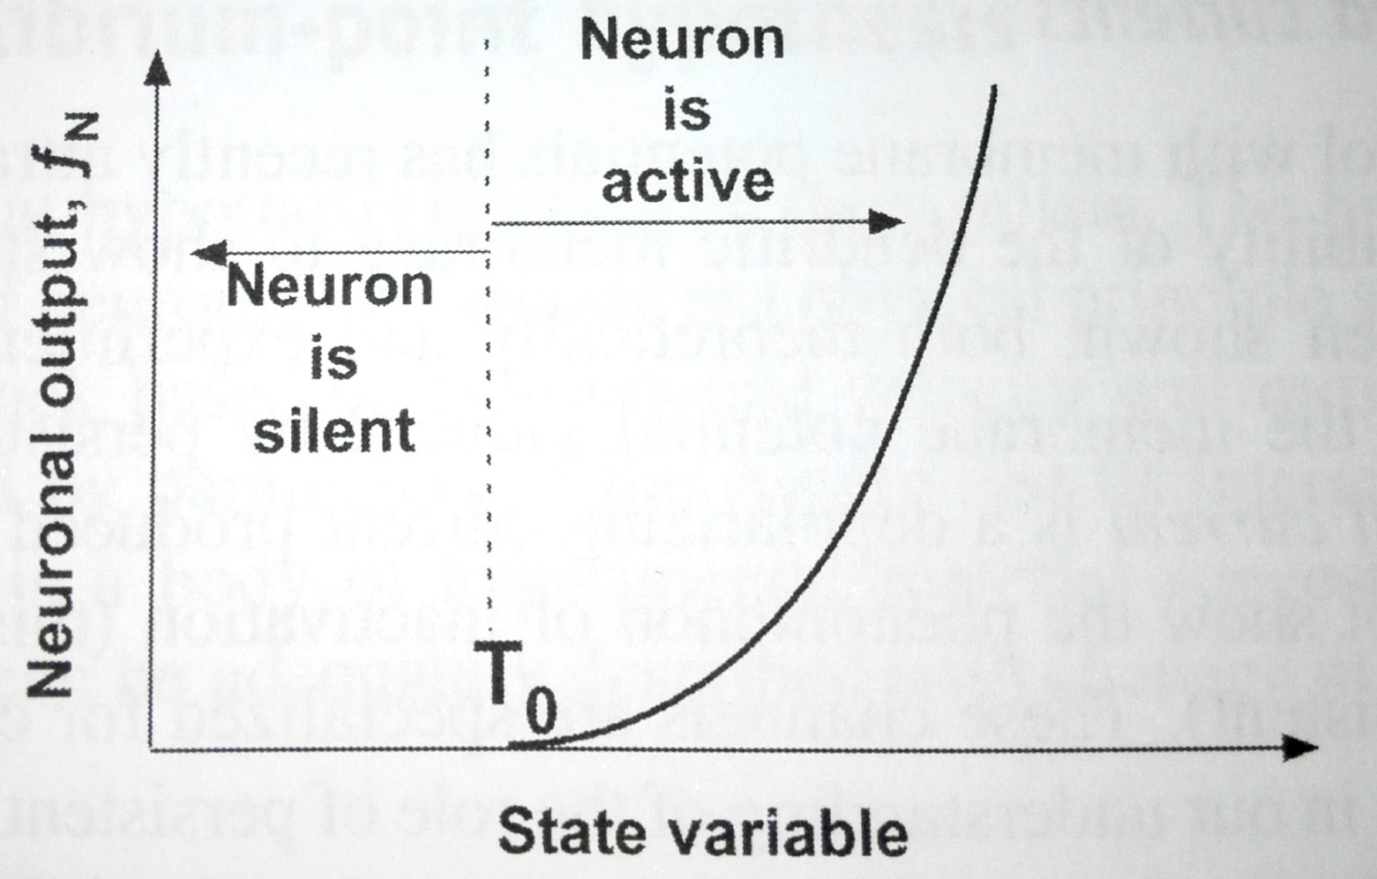
Aktivációs határérték mint szabályozó változó
Küszöbérték alatti központi aktiváció:
  Meghatározza azt a jelszintet, amit a perifériáról érkező jelnek el kell érni ahhoz, hogy a motoneuron tüzeljen/kisüljön
    Perifériás jel nagysága függhet pl.:
      Izomhossz
      Összehúzódás sebessége
      Izom által kifejtett erő
    Gyakorlatilag a reflexek hatásának érvényesüléséhez szükséges minimális állapotot (állapot változást) határozza meg (állapotváltozó)

Slide 11
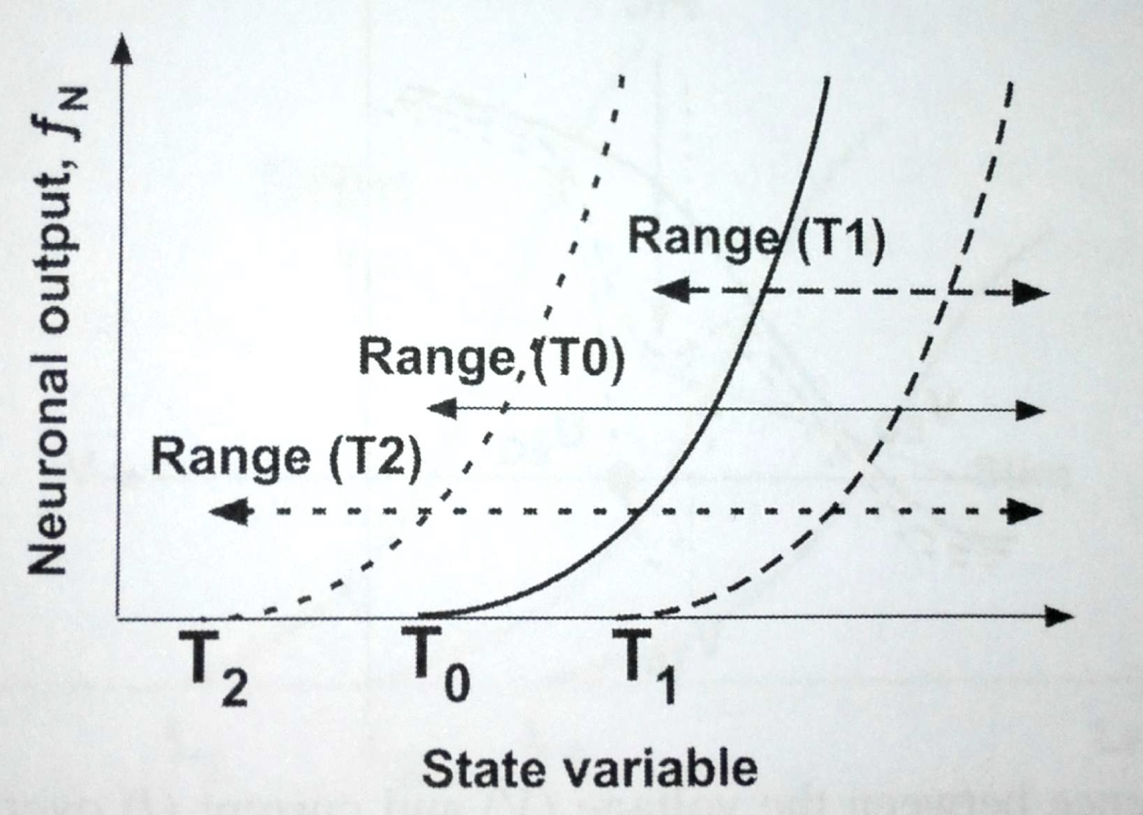
Aktivációs határérték mint szabályozó változó
FONTOS!!!
  Nem az akciós potenciál kialakulásához szükséges membránpotenciál-küszöb/határérték változik, hanem az aktuális potenciál és a küszöbpotenciál közötti különbség
  Aktivációs küszöb változás

Slide 12
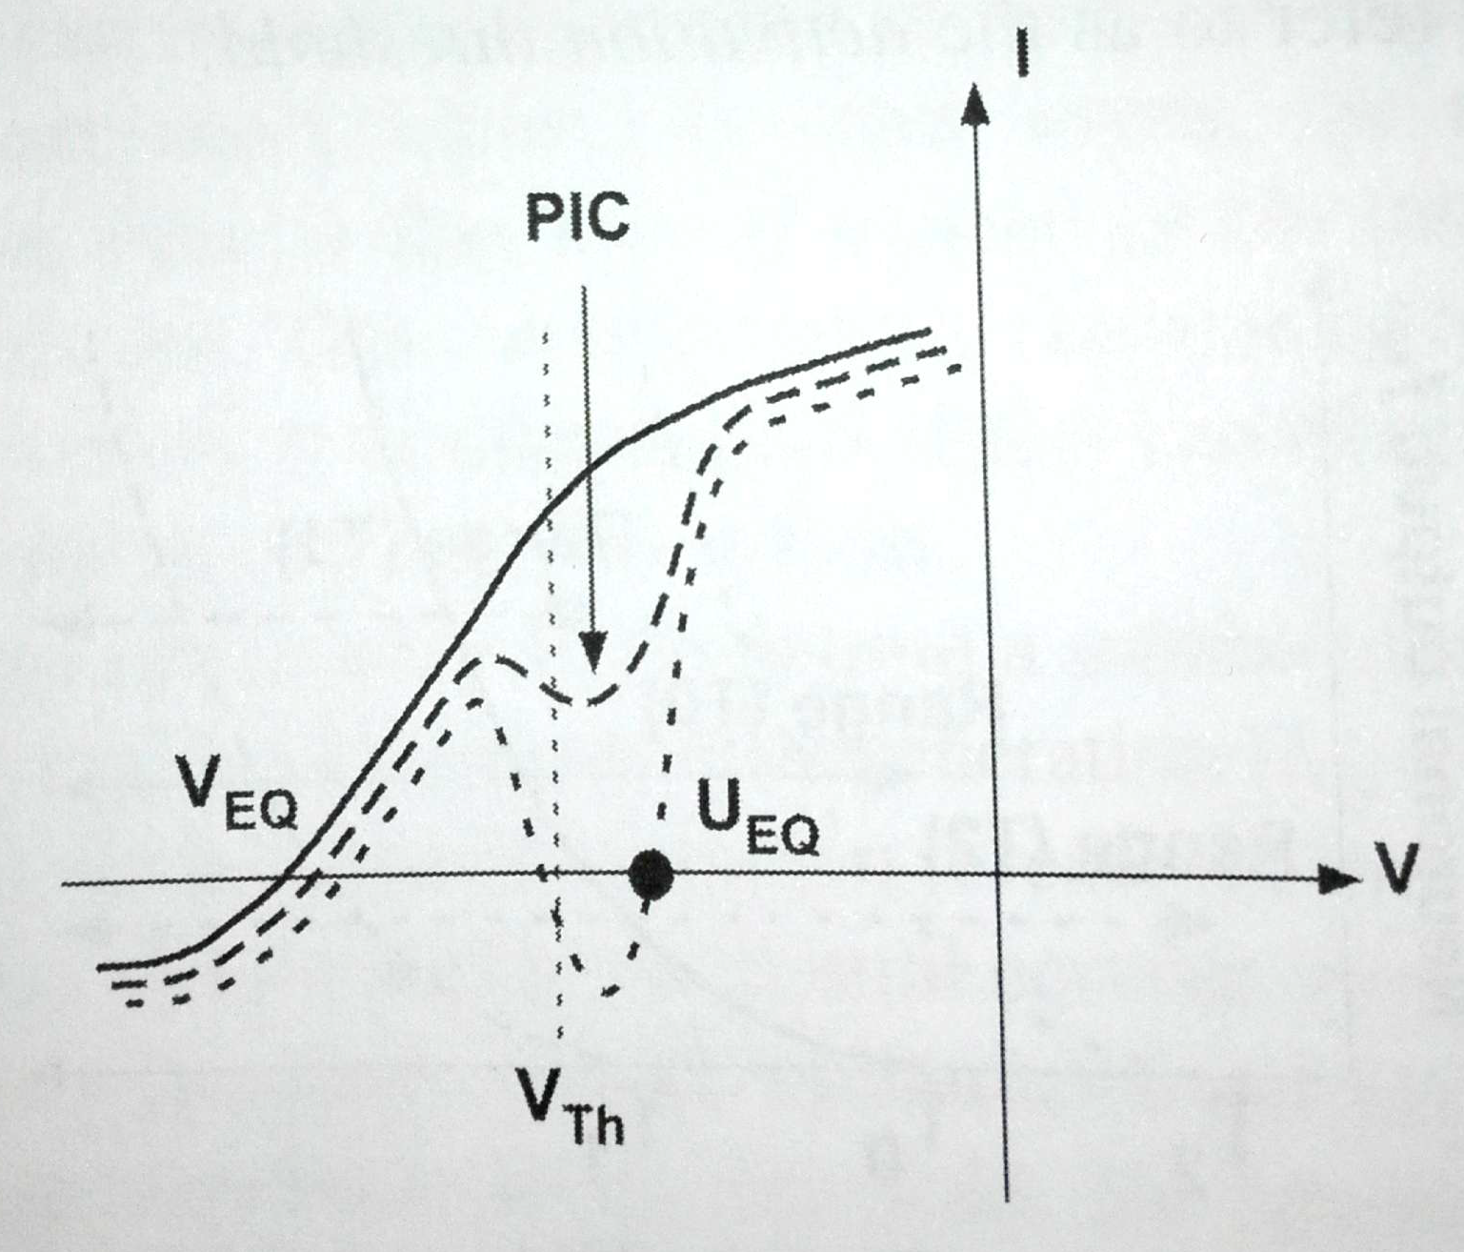
Persistent inward currents (PIC) – Hosszantartó (Ca²⁺ ion) beáramlás
Dendritek membránja képes hosszan depolarizált állapotban maradni
  Bizonyos Ca²⁺ ioncsatornák nem inaktiválódnak
  Kialakul egy stabil depolarizált állapot → külső ingerlés nélkül akciós potenciálok keletkeznek
    Kitartó, hosszú ideig fenntartott izomkontrakciók
    pl.: poszturális izmok munkája

Slide 13
Az egyensúlypont elmélet – Equilibrium-point theory
Kísérleti alapok
A nyújtási reflex határértéke mint szabályozó változó
Három alapgörbe
Ízületi szabályozás

Slide 14
Equilibrium-point theory
3 alapvetésre épül:
  Neuronok határérték tulajdonsága
  Egy rendszer, ami rendelkezik térbeli pozíción és sebességen alapuló negatív feed-back-kel, egyensúlyi állapot felé fog elmozdulni, amit a rendszert vezérlő paraméterek és a rendszer valamint a környezet közötti kölcsönhatások határoznak meg
  Kísérleti eredmények, amelyek azt sugallják, hogy az izmok idegrendszeri vezérlése leírható a nyújtási reflex határértékének változásával

Slide 15
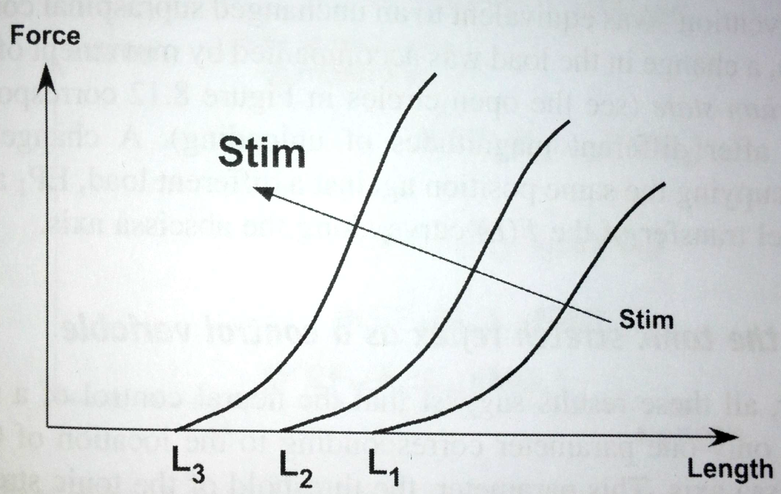
Kísérleti alapok
Peter Matthews
  Decerebrált macskák izmainak erőkifejtése az izmok hosszának függvényében
  Ép beidegzésű izmok erőkifejtése nagyobb nyújtás során, mint a beidegzésüket vesztett izmok erőkifejtése
  Hosszváltozás sebessége is befolyásolja az erőkifejtést
  Stimuláció (efferens rostok): különböző intenzitás – különböző hossz-erő görbék → F(L)

Slide 16
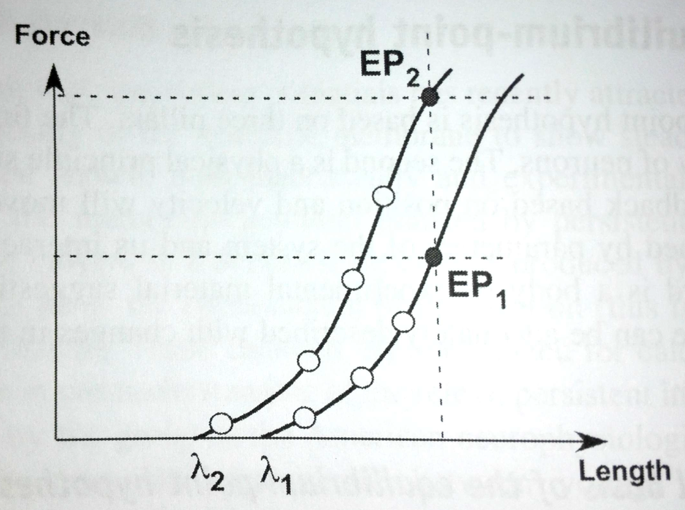
Kísérleti alapok
Anatol Feldman & Grigory Orlovsky
  Hasonló vizsgálat, stimuláció magasabb helyen, hasonló eredmények
Feldman 1966
  Ép emberek
  Súly megtartása – „ne tegyen semmit” amikor megváltozik a súly
  „ne tegyen semmi” → változatlan supraspinális szabályozás
  Súly megváltozása → pozícióváltozás egy új „egyensúlyi pozícióba”

Slide 17
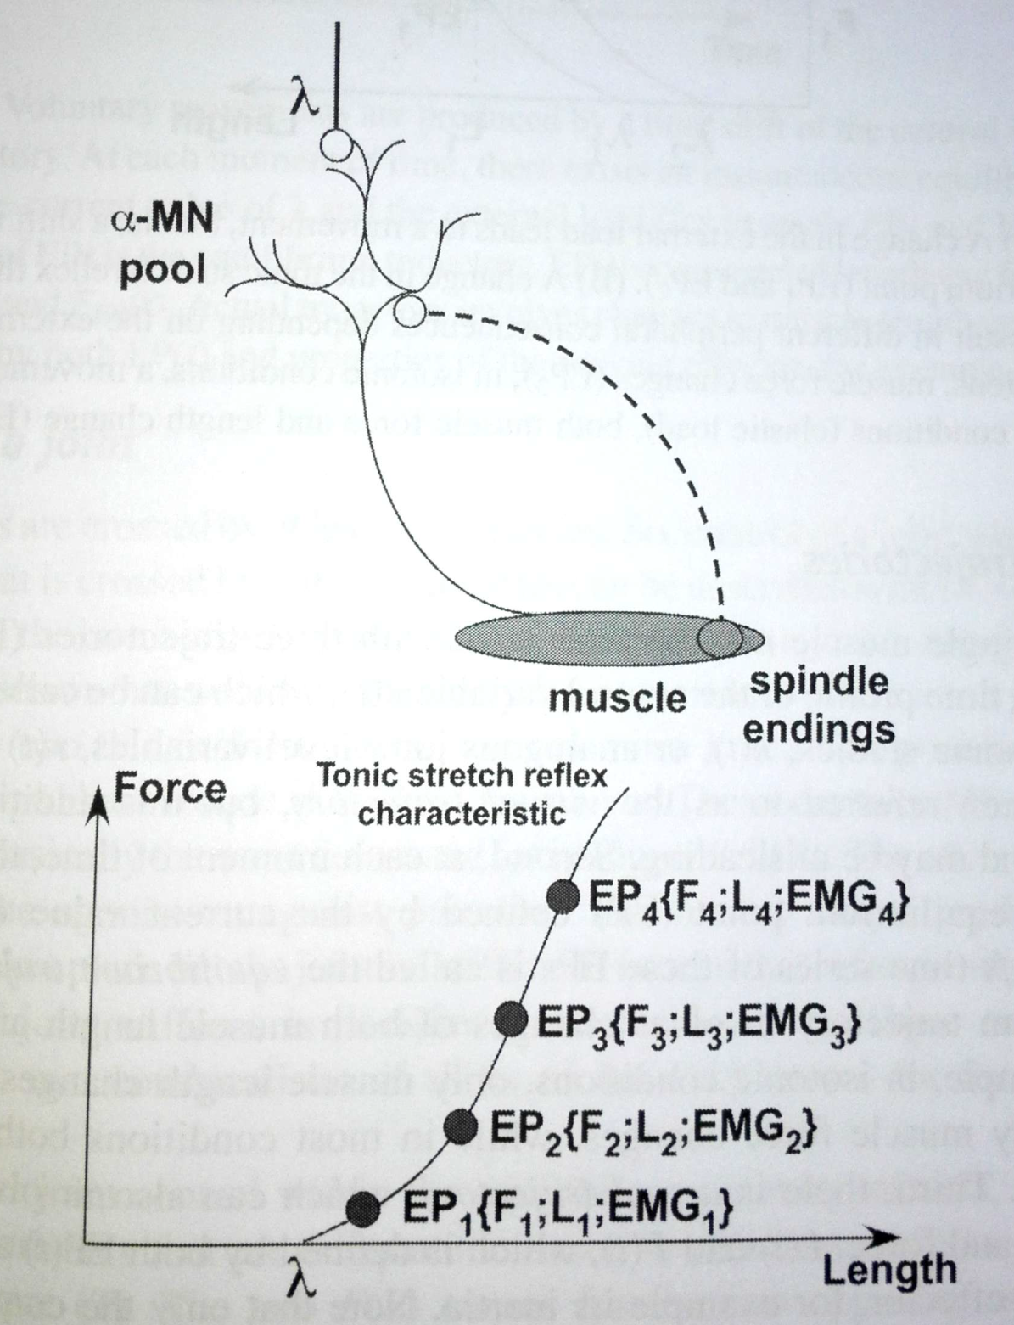
A nyújtási reflex határértéke mint szabályozó változó
Egy paraméterrel leírható az izmok idegi szabályozása, ami az F(L) görbét befolyásolja
A nyújtási reflex határértéke (λ)
  Nem határozza meg az izom hosszát, kifejtett erejét, aktivációs szintjét
  Ezek a külső erők/terhelés hatására változnak
  λ ezek kapcsolatát határozza meg → F(L) görbe → nyújtási reflex karakterisztikája vagy az izom invariáns karakterisztikája

Slide 18
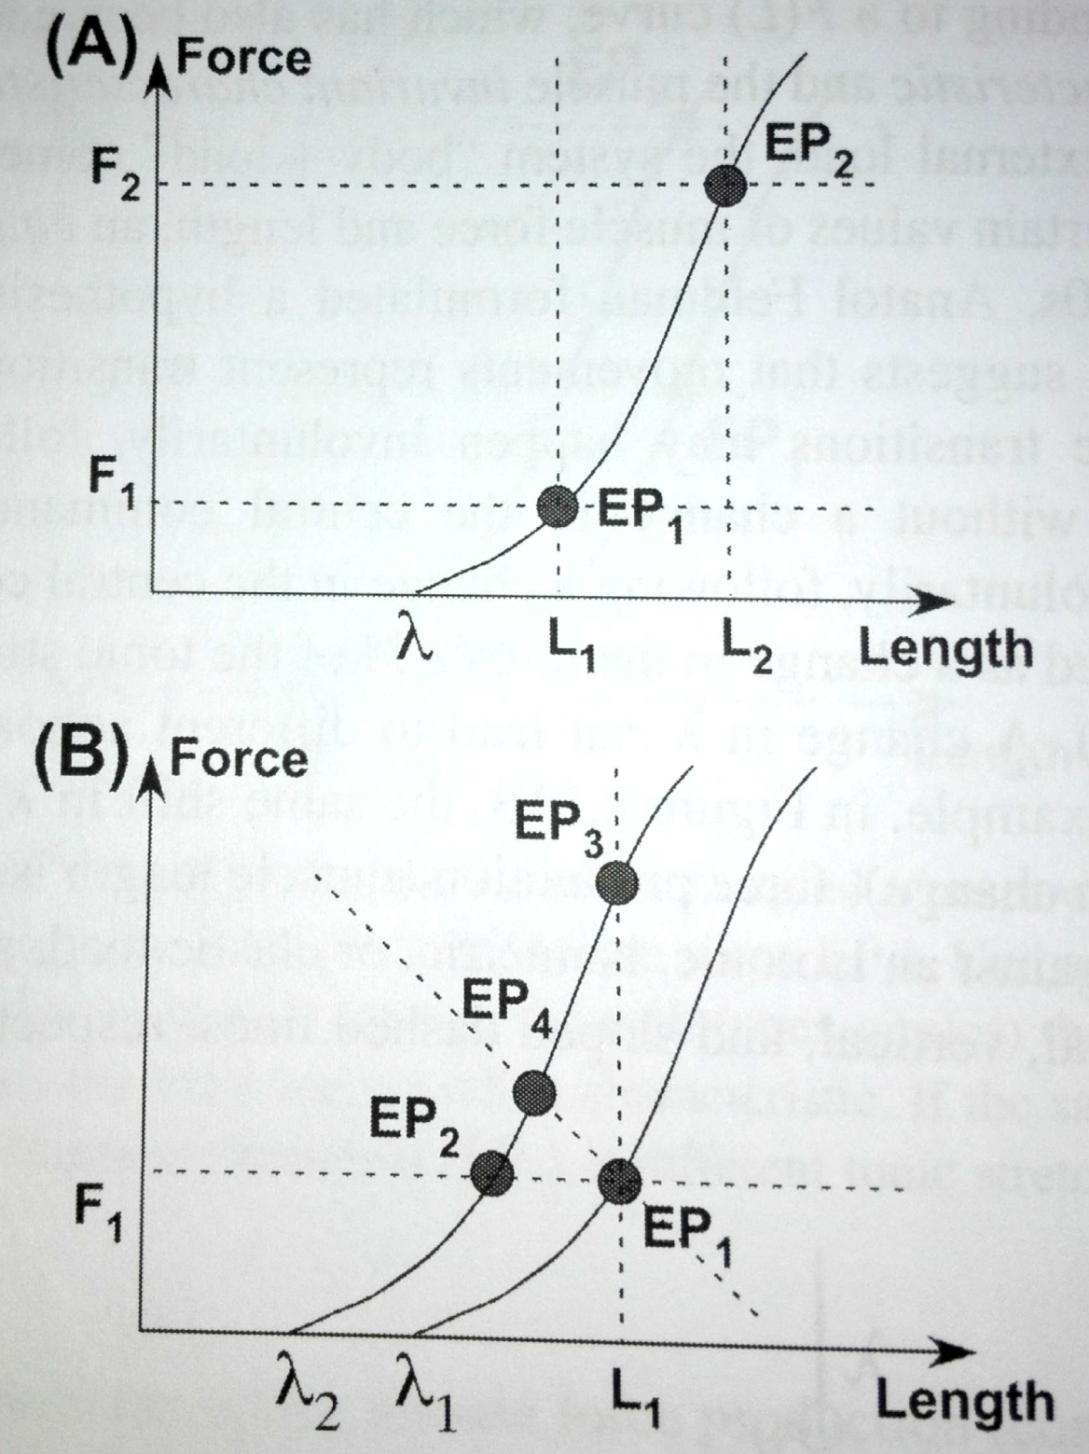
A nyújtási reflex határértéke mint szabályozó változó
Anatol Feldman
  Mozgás → váltás EP-k között
    Akaratlanul (külső erő változik, λ konstans)
    Akaratlagosan (λ változik)
  λ változás különböző eredményre vezethet
    Izomhossz-változás (izotóniás)
    Erőkifejtés-változás hosszváltozás nélkül (izometriás)
    Erő- és hosszváltozás egyidejűleg (elasztikus ellenállás)

Slide 19
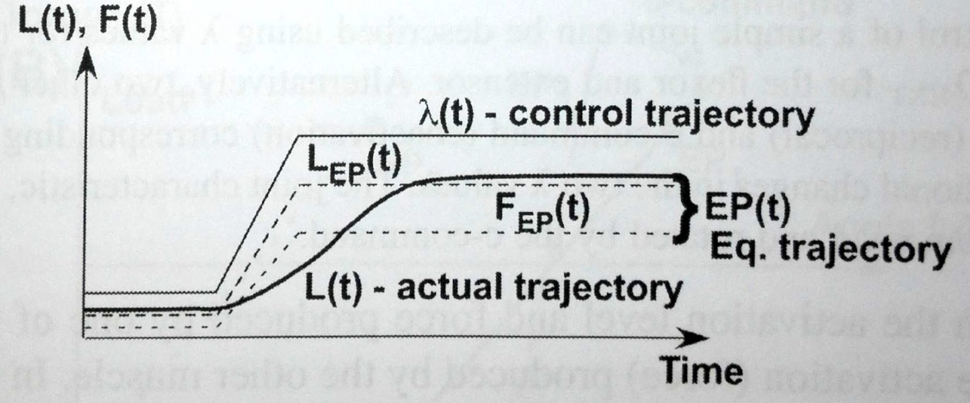
Három alapgörbe
λ változása az időben → λ(t) → szabályozó görbe
Egyensúlyi pont → λ és külső erő határozza meg → egyensúlyi görbe
Aktuális görbe → előző görbék valamint a test tulajdonságai határozzák meg (például mozgás következtében ható erők) → aktuális görbe

Slide 20
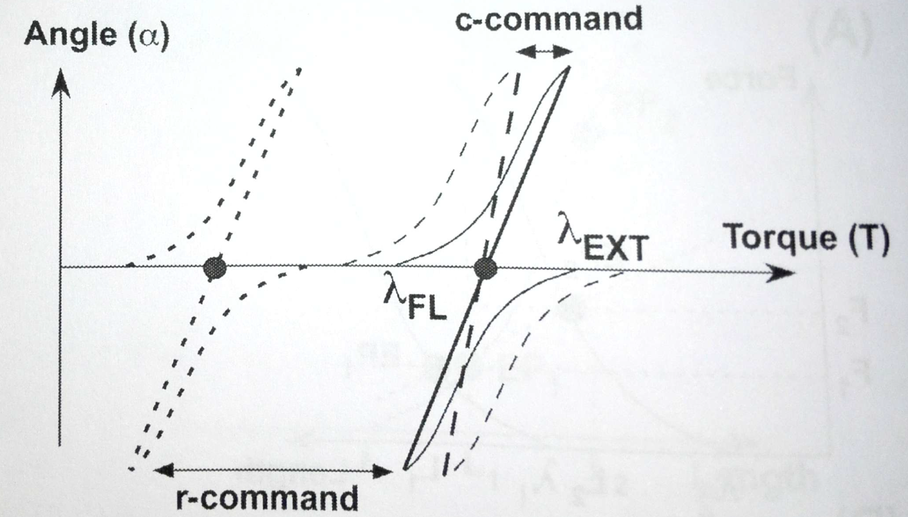
Ízületi szabályozás
Két eredménye lehet az ízületekben a λ megváltozásának
  Elmozdulás (új EP) (reciprok aktiváció)
  Kokontrakció (új EP) (koaktiváció)
Tehát két kombináció lehet az eredménye az agonista-antagonista párokban
  Az F(L) vagy T(α) görbék azonos irányba mozdulnak el
  Az F(L) vagy T(α) görbék azonos irányba mozdulnak el

Slide 21
Ízületi szabályozás
r-command: [r]=(λ₁+λ₂)/2
  meghatározza a középpontját annak az ízületi tartománynak, ahol mindkét izom aktiválódik
c-command: [c]=(λ₁-λ₂)/2
  az ízületi tartomány nagyságát határozza meg, ahol mindkét izom aktiválódik
Egy ízületben több izom→több λ→redundancia

Slide 22
Szabályozás referens konfigurációk által
Referens konfiguráció a membrán-depolarizáció által meghatározva
Koaktivációs utasítás

Slide 23
Szabályozás referens konfigurációk által
Több-ízület esetén az EP elmélet működését Referens konfigurációkkal írjuk le
  Az az állapota a testnek, ahol az összes izom EP-ban van (L=λ)
  Való életben nem valósul meg
    Külső erők
    Anatómiai határok

Slide 24
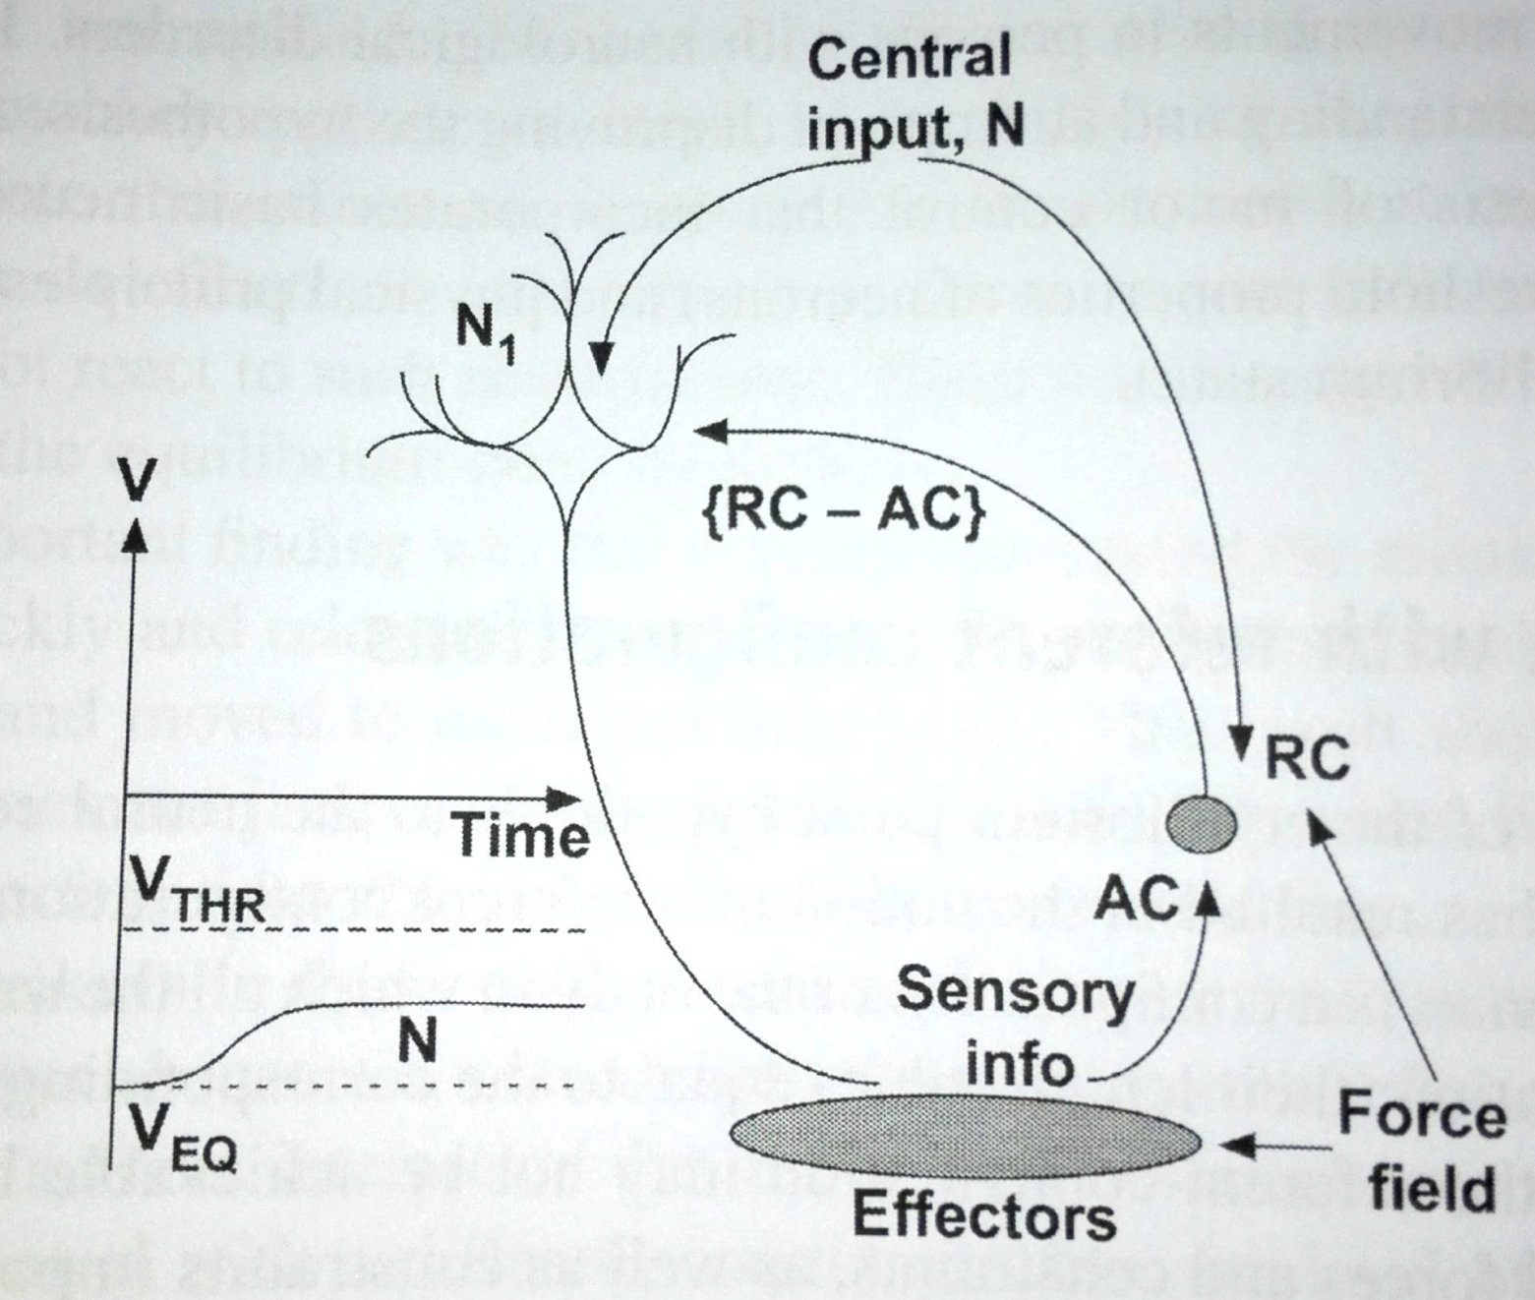
Referens konfiguráció a membrán-depolarizáció által meghatározva
Központból érkező jel MN-hoz→küszöb alatti depolarizáció
  Viszonyítási érték valamely paraméterben (L;F;v)
Központból érkező jel a receptorokhoz a periférián→aktuális és viszonyítási érték különbsége alapján jelet küldenek MN-hoz
  Ha nem 0→küszöb alatti depolarizációt (Kp-i jel) kiegészítik→akciós potenciál a viszonyítási érték irányába változtatja meg az izom aktivitását

